Slide 1

商务通讯录
成员：
陈迎新
王晓航
王鑫
叶震
郭震乾
魏子涵

Slide 2

1人员分工
2通讯录技术结构
3通讯录的功能

Slide 3

1人员分工
人员 | 工作内容
王晓航 | 系统主框架、联系人模块
陈迎新 | 通讯录服务器、设置模块
王鑫 | 通讯录短信模块
魏子涵 | 通讯录拨号模块
叶震 | 素材资料搜集
郭震乾 | 界面设计

Slide 4

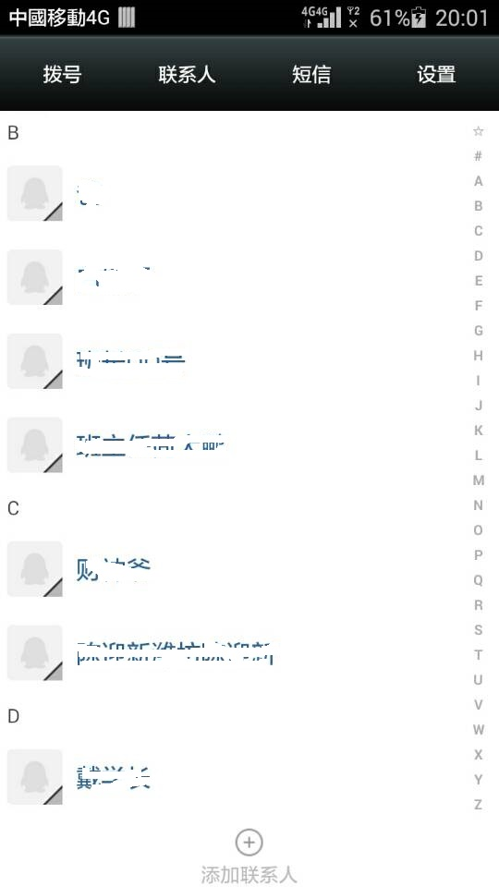
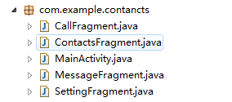
2通讯录技术结构
通讯录客户端的主框架采用Fragment的形式将系统分为拨号、联系人、短信、设置共四个模块。
拨号、短信、联系人信息的读取等操作通过安卓提供的函数实现。

Slide 5
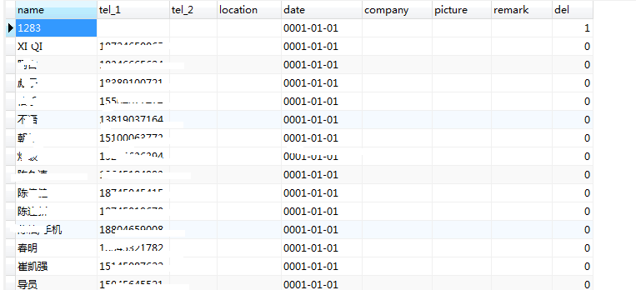
2通讯录技术结构
通讯录的服务器端采用Tomcat虚拟服务器和Mysql数据库。服务器端存储客户上传的联系人信息，并通过设置两个Servlet实现联系人备份和联系人恢复功能。

Slide 6
2通讯录技术结构
通讯录服务器与客户端之间的连接通过HTTP请求完成，通讯过程中的数据以json为载体，并为通讯录设置相应的javabean。客户端与服务器都需要完成json的解析与上传。
手机中联系人的存储信息
JavaBean
Json
http请求
Json
Javabean
数据库存储信息

Slide 7
3通讯录的功能
联系人模块
1读取显示手机中的全部联系人
2智能拼音首字母索引
3新增联系人
4删除联系人
5下拉刷新
6查看联系人详细
7设置头像

Slide 8
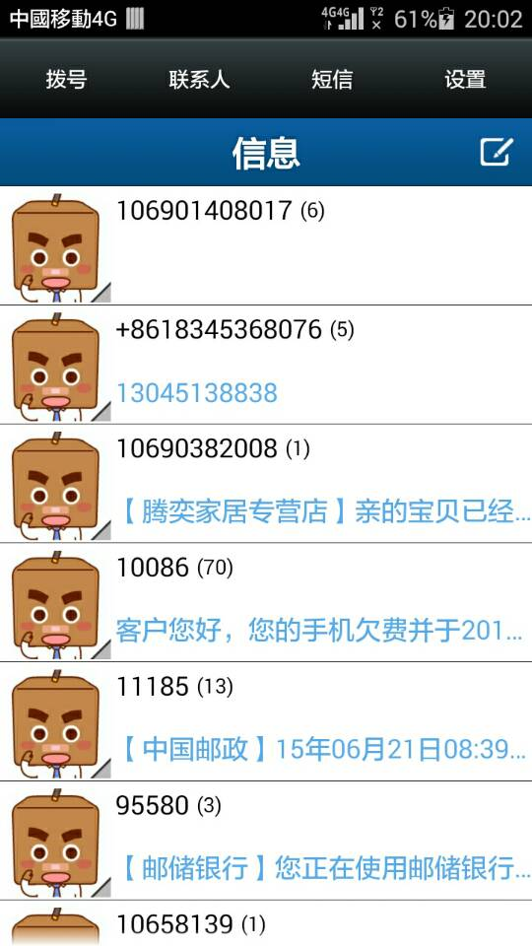
3通讯录的功能
短信模块
1 信息发送
2 读取短信
3 下拉滑块

Slide 9
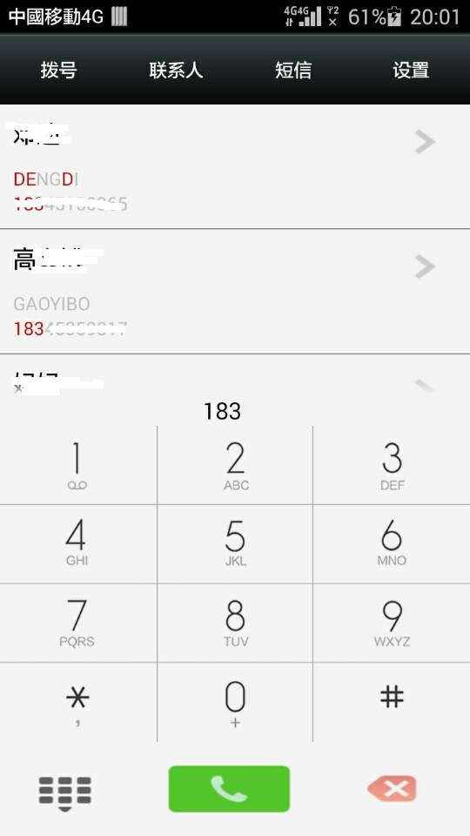
3通讯录的功能
拨号模块
1 T9拨号键盘
2 智能拨号联想
3读取联系人信息

Slide 10
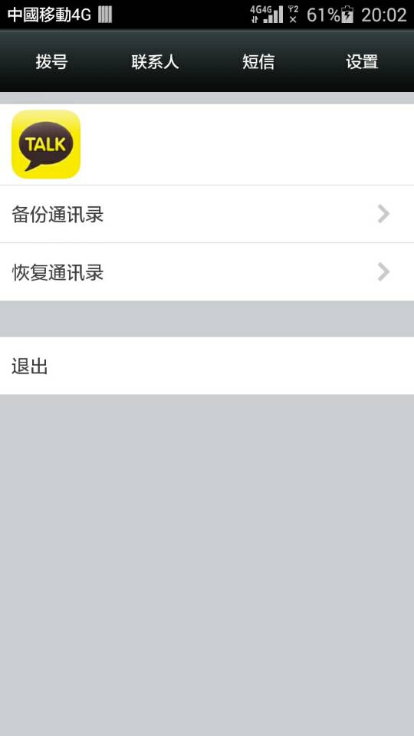
3通讯录的功能
设置模块
1 备份通讯录
2 恢复通讯录
备份联系人：
1 将新增联系人备份
2 将删除联系人至于联系人回收站
3 修改后的联系人被覆盖

Slide 11
由于很多方面的因素最初设想的部分功能，如联系人名片互传、联系人信息加密等未能实现。但整体上还是做到了一个通讯录的基本功能，此外还是实现了联系人的备份，希望大家多多指正。

Slide 12
谢谢

